Slide 1

POLITICA DE MITIGACION Y ADAPTACIÓN AL CAMBIO CLIMATICO

Slide 2
SITUACION INTERNACIONAL
El año 2016, la temperatura global del planeta aumentó 1 grado centígrado por encima de los valores registrados antes de la Revolución Industrial (1750);
2. En el año 2015 la temperatura promedio fue de 0.76 grados centígrados, valor que está por encima de toda la temperatura registrada desde 1961 hasta 1990.
3. El fenómeno de El Niño del año 2015.
4. Las concentraciones de Dióxido de Carbono (CO₂) sobrepasan las 400 partes por millón
El planeta tierra no había registrado unas concentraciones de CO₂ similares en los últimos 500 000 años y el ser humano está en la tierra desde hace 150 000 años.
5. El exceso de energía almacenado en los océanos ha llegado al récord de contenido calórico hasta los dos kilómetros de profundidad. Este es el principal indicador que confirma un avance ininterrumpido del calentamiento global.

Slide 3
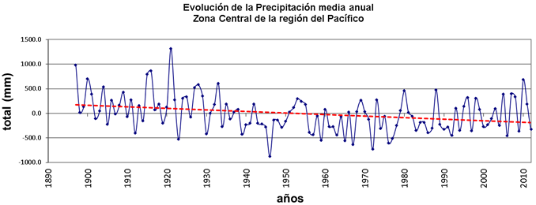
LA SEÑAL DEL CAMBIO CLIMATICO
ASCENSO DE LAS TEMPERATRURAS
Regiones Climáticas | 1981-1990 | 1991-2000 | 2001-2010 | 2011-2015
Pacifico Occidental | 0.1 | 0.3 | 0.3 | 0.5
Pacifico Central | 0.2 | 0.3 | 0.5 | 0.8
Pacifico Sur | -0.1 | - | 0.2 | 0.4
Centro Norte | 0.1 | 0.4 | 0.7 | 0.7
Centro Sur | 0.1 | 0.5 | 0.6 | 0.9
RACCN-RACCS | 0.4 | 0.6 | 0.7 | 0.9
Anomalía Nacional | 0.1 | 0.4 | 0.5 | 0.7
Las precipitaciones disminuyen de manera relativamente significativa, pues al calcular la diferencia porcentual entre inicios del siglo XX, LA REDUCCION DE PRECIPITACIONES OSCILA ENTRE UN 12% Y 24%

Slide 4
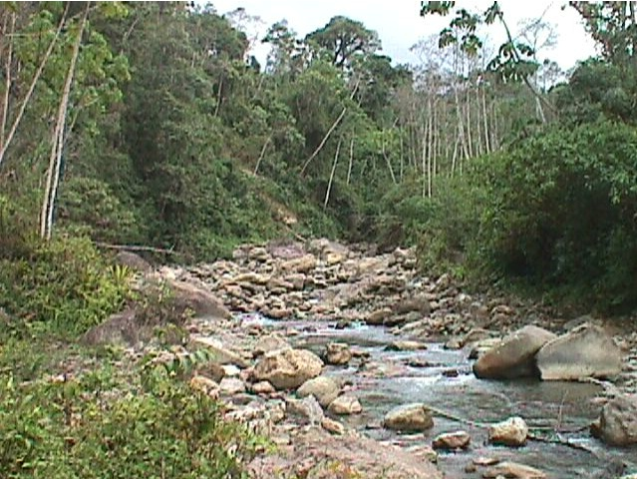
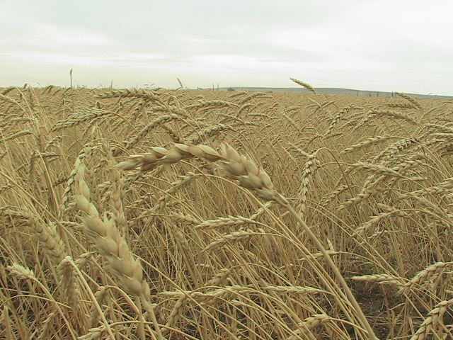
PRINCIPALES IMPACTOS
El Sector agropecuario se estima una reducción en la productividad del 9% (agropecuario) y 13% en el pecuario afectando la producción de maíz, frijol y arroz.
Se prevé que la demanda de agua pueda incrementarse en un rango del 20-24% al 2100, con una disminución de la disponibilidad total del agua en un rango de 35-63%,

Slide 5
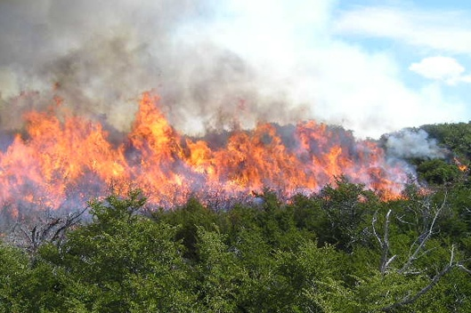
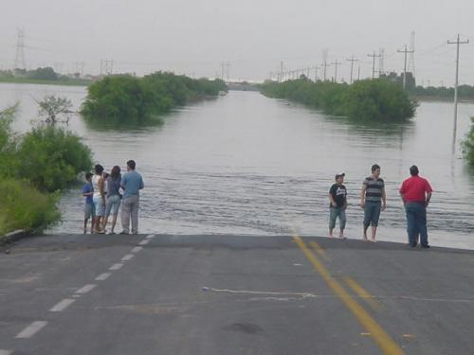
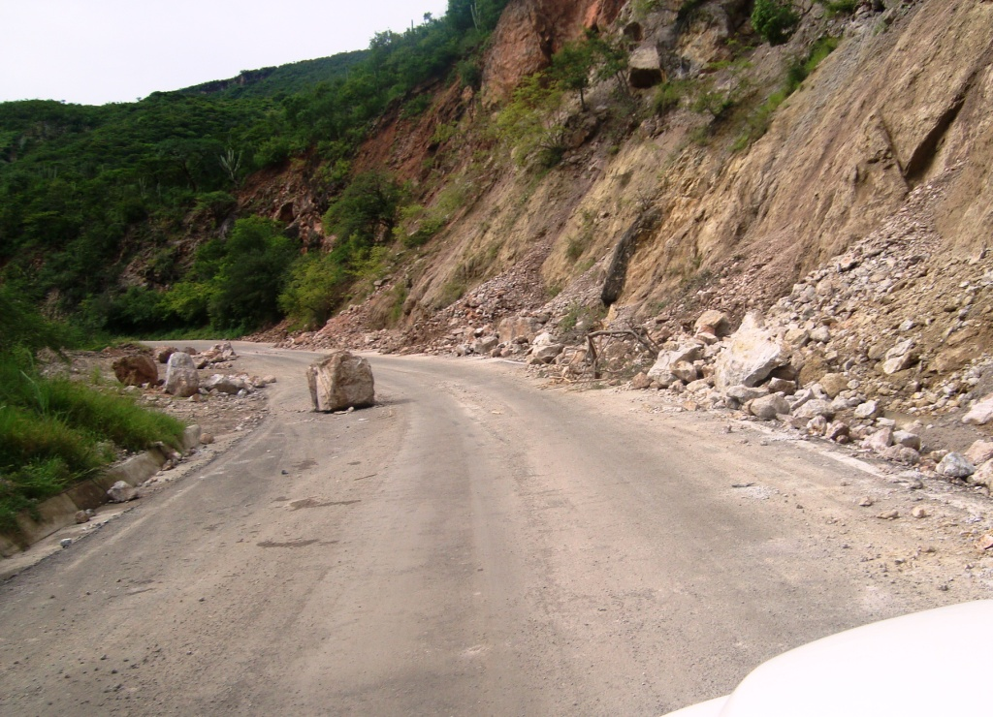
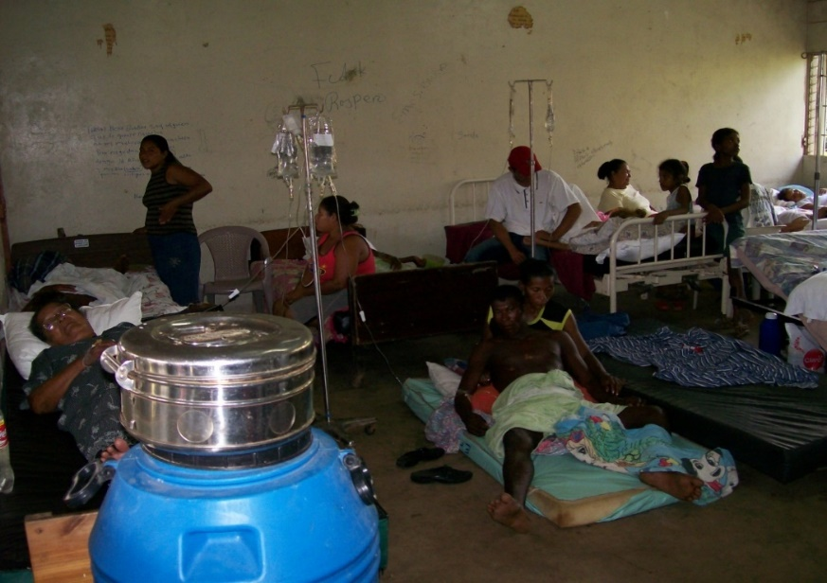
PRINCIPALES IMPACTOS
Se prevé que el cambio climático aumente las inundaciones
Se prevé que el cambio climático producirá una disminución en el rango de pérdidas entre el 70-75% de la Biodiversidad
Se prevé que el cambio climático incremente el riesgo de deslizamientos de tierras
Se prevé que el cambio climático impacte en la salud de la población

Slide 6
POSICION POLITICA DE NICARAGUA
Dado a la amplia variedad de impactos su enfoque debe ser valorado y analizado como un serio problema para el desarrollo económico y social.
En el marco del Acuerdo de París (Conferencia de las Partes 2015), Nicaragua expresó que hay una brecha entre los compromisos del acuerdo de París y el objetivo para alcanzar un aumento de temperatura global de 2.0°C antes que concluya este siglo, y para el objetivo de temperatura global de 1.5 °C, la brecha es mucho mayor.
Desde 1870 hasta el 2011 se habían acumulado en la atmósfera un poco menos de 2000 Giga-toneladas de CO₂; cerca del 82% de ese total de emisiones han sido producidas por los 20 países más contaminadores de los últimos 50 años, mientras que en el otro extremo, los 100 países menos emisores representan menos del 3% de las emisiones totales y son los más vulnerables a los impactos del cambio climático, lo que se describe como una injusticia histórica.

Slide 7
PARA CUMPLIR ACUERDO DE PARIS
Para cumplir con el acuerdo de París, las emisiones de CO₂ procedentes de la industria y energía, deben de reducirse a la mitad en cada década. Es decir, que para no exceder los dos grados en este siglo habría que reducir las emisiones en un 50% para el año 2050, lo que ya fue definido por el IPCC, como un escenario con el cual no se cumpliría si se mantienen los compromisos de reducción actuales.
2. Las emisiones netas del uso de la tierra (agricultura, deforestación, etc.) tienen que gradualmente reducirse hasta llegar a ser nulas en el año 2050.
El aumento en la población mundial y la presión que ello implica sobre la generación y distribución de alimentos.
Significaría un colapso económico para todos los países en vías de desarrollo que son productores agropecuarios.
3. Las tecnologías para capturar CO₂ y enviarlo fuera de la atmósfera, deben ser incrementadas masivamente, de tal manera, que en el año 2050, el mundo esté capturando 5 giga-toneladas de CO₂ por año. Es decir, aproximadamente el doble de lo que todos los árboles y los suelos hacen de forma natural hoy en día.

Slide 8
SITUACION NACIONAL
El Gobierno de Reconciliación y Unidad Nacional basa su política en favorecer el desarrollo económico y social protegiendo los sectores de población más vulnerables, mediante un modelo de trabajo directo con las familias y las comunidades, creando capacidades, conocimientos y conductas que permitan a la población enfrentar y recuperarse de todos los riesgos a desastres, así como un modelo de trabajo en alianzas con el sector productivo, en permanente dialogo para enfrentar los retos del desarrollo económico, la generación de empleo y reducción de la pobreza.
Primera comunicación: (Año 1994) – 12, 055.61 Giga-gramos de CO₂eq., lo que significa que el país no emitió CO₂, sino al contrario, fue un almacén de carbono.
Segunda Comunicación: (año 2000): - 52,377.59 Giga-gramos CO₂ eq., lo que significa que el país se convirtió en emisor (91.6% agropecuarios y cambio de uso de la tierra y 7.8% energía)
Tercera comunicación: (año 2005): 19,193.72 Giga-gramos de CO₂eq., lo que significa una reducción de emisiones (75% agropecuario y cambio de usos de la tierra)y en el (año 2010): 15,267.09 Giga-gramos de CO₂eq. ( 68% agropecuario y 29% energía). Estas emisiones representan apenas el 0.017% de las emisiones mundiales para ese periodo.

Slide 9
PRINCIPALES AVANCES EN LA MITIGACION VOLUNTARIA
Energía: El Gobierno de Unidad y Reconciliación Nacional ha incrementado la producción de energía renovable del 25% en el año 2007, hasta un 53% en el año 2017,
Contaminación Ambiental: Para contribuir a la protección de la capa de ozono, se ha eliminado en un 100% el consumo de los gases llamados CFCs a partir del 01 de enero del 2010 y se está implementando un Plan de Gestión para la eliminación de los tipos de gases HCFCs del 2012 al 2020.
Agropecuario: En el año 2010, Nicaragua se integró a la Iniciativa Global de Metano, la cual tiene como objetivo, en el corto plazo, reducir las emisiones globales de metano, capturándolo a un costo razonable y usándolo como fuente de energía limpia. Se han construido 1512 biodigestores (Modelo Taiwán). Actualmente, se estima que están operando entre 300-400 sistemas con materia prima usada de excretas de cerdo y estiércol de ganado bovino.

Slide 10
PRINCIPALES AVANCES EN LA MITIGACION VOLUNTARIA
Transporte: Se está implementando el proyecto “Promoción de Transporte Ambientalmente Sostenible en la Managua Metropolitana”, dentro de las prioridades para reformar el sistema de transporte público en el área Metropolitana de Managua, tal como se refleja en el Plan Integral de Transporte. Obteniendo una reducción directa de 892,000 toneladas de emisiones de CO₂ a lo largo de los próximos 20 años.
Desechos: El proyecto de desarrollo integral de La Chureca ha incluido la construcción de una planta de reciclaje en la que trabajan los recolectores de basura, reduciendo significativamente de los gases producidos por la propia basura en descomposición
Desde el inicio de operaciones de la Planta de Tratamiento de Aguas Residuales de Managua el porcentaje de tratamiento de las aguas residuales recolectadas en el país mejoró significativamente de 35.22% en el año 2007 a 98.19% para el año 2011 y el índice de tratamiento pasó de 19.66% a 57.63%.

Slide 11
PRINCIPALES AVANCES EN LA MITIGACION VOLUNTARIA
Bosques: Fondo Cooperativo del Carbono Forestal, ENDE REDD
Reduciendo las emisiones de aproximadamente 11 millones de Toneladas de Dióxido de Carbono y se recibirá a cambio incentivos positivos por 55 millones de dólares en cinco años.
OBJETIVO | ZONA | Ha
1. Protección y recuperación de zonas de recarga hídrica y cuerpos de agua. | Recuperación del bosque en zonas de recarga hídrica dentro de áreas protegidas | 69,263.57
 | Reforestación en zonas de recarga hídrica | 117,553.07
 | Reforestación de bosques de galería | 76,557.32
 | Anillo de protección de laguna Apanas y presa las Canoas | 2,917.04
Subtotal Obj.1 |  | 266,291.00
2. Reducción de riesgos a erosión y deslizamiento | Recuperación del bosque en áreas protegidas para reducción de riesgo a deslizamiento | 8,146.90
 | Reforestación del bosque para reducción de riesgo a deslizamiento | 43,864.92
 | Establecimiento de cortinas rompevientos para control de erosión eólica | 711.9
Subtotal Obj.2 |  | 52,723.72
3. Aumento y/o mantenimiento de la biodiversidad en áreas protegidas y corredores biológicos | Conservación y regeneración natural de áreas protegidas | 1,905,668.88
 | Conservación y enriquecimiento de bosques en áreas protegidas | 597,936.38
 | Anillo de protección de áreas protegidas y reforestación para captura de carbono | 179,120.33
 | Reforestación en bosques perforados | 55,797.23
 | Restauración de corredores biológicos | 302,806.19
Subtotal Obj.3 |  | 3,041,329.01
4. Aporte a la economía local mediante sistemas agroforestales y establecimiento de plantaciones forestales con fines comerciales | Potencial para establecimiento de sistemas agroforestales | 69,332.09
 | Potencial para el establecimiento y promoción de plantaciones forestales | 15,214.00
 | Potencial para el establecimiento de sistemas silvopastoriles | 1081,815.91
Subtotal Obj.4 |  | 1, 166,362.00

Slide 12
PRINCIPALES AVANCES NACIONALES EN LA ADAPTACION
Medio Ambiente y Recursos Naturales:
En los últimos 10 años se protegieron 363 nacientes de fuentes de agua en las cuencas hidrográficas del Río San Juan, Río Coco, Río Grande de Matagalpa,
Obras de conservación de suelos y agua en 25,000 hectáreas en 22 municipios de la zona seca, para los departamentos de Chinandega, León, Matagalpa, Jinotega y Estelí, con el fin de reducir la erosión y la sedimentación del Río Viejo, Lago de Apanás, Río Estelí, Río Estero Real y Río Negro.
Construcción 5,323 pequeñas obras de cosecha de agua tipo reservorios, lagunetas, micro presas y sistemas de captación del agua pluvial en techos de casas, priorizando las comunidades asentadas en la zona seca, lo que ha beneficiado a 7,848 familias protagonistas de 350 comunidades en 16 municipios.

Slide 13
PRINCIPALES AVANCES NACIONALES EN LA ADAPTACION
Agropecuario y Pesca:
Desarrollo de los Sistemas Productivos, Agrícolas, Pesqueros y Forestal en Territorios Indígenas de la RACN y RACS (NICARIBE), 2011-2018. Para mejorar los niveles de ingreso de 10,580 protagonistas
Programa Mejoramiento de las Capacidades Organizativas y Productivas de los Productores y Productoras de Cacao en el Triángulo Minero (PROCACAO), 2014-2017. Mejorar los ingresos de las familias, utilizando el cacao como fuente principal de ingresos y crear una cultura en la promoción de sistema agroforestal sostenible.
Programa de Apoyo a la Adaptación al Cambio Climático mediante la Producción de Café y Cacao de Pequeños Productores en Zonas Agroclimáticas Aptas (NICADAPTA), 2014-2020, Mejorar de forma sostenible las condiciones de vida de familias rurales productoras de los rubros de café y cacao, 40 mil familias con menos de 20 manzanas que siembran café y cacao. El proyecto iniciará en 56 municipios cafetaleros y cacaoteros de Nueva Segovia, Madriz, Estelí, Jinotega, Matagalpa, Boaco, y 7 territorios indígenas en la RACN y RACS.

Slide 14
PRINCIPALES AVANCES NACIONALES EN LA ADAPTACION
4. Proyecto “Apoyo a la Cadena de Valor Ganadera en Nicaragua (BOVINOS)”. 2017-2021, cuyo propósito es contribuir al desarrollo de una ganadería bovina más productiva, con mejor aprovechamiento de los recursos que permita el incremento de los ingresos, la seguridad alimentaria y nutricional. Zonas beneficiarias de esta acción: 11 municipios de los Departamentos de Chontales
Un estudio realizado por la Tercera Comunicación de Cambio Climático ha identificado que actualmente se están implementado en el país 197 tecnologías de Adaptación al Cambio Climático en los sectores de Recursos Hídricos, Bosques, Biodiversidad y Agropecuario, entre las que se destacan: Sistemas de captación de agua, nuevas tecnologías de riego, Obras de conservación de suelos en laderas, Sistemas de bombeo de agua, abonos orgánicos, rotación de cultivos, así como el uso significativo de nuevas variedades de semillas resistentes al déficit de agua en arroz, maíz, sorgo, frijol, tubérculos y hortalizas

Slide 15
PRINCIPALES AVANCES NACIONALES EN LA ADAPTACION
Prevención de riesgos a desastres:
Se han ejecutado 37 obras de infraestructuras de prevención y mitigación de desastres, dando respuesta a 88 sitios críticos en los municipios de La Concordia, San Rafael del Norte, Jinotega, La Trinidad, San Isidro, Sébaco, Ciudad Darío, Macuelizo, Mozonte, Ocotal, Santa María, Totogalpa, Telpaneca, Condega, Estelí y Somoto.
Como consecuencia de las afectaciones ante diferentes eventos socio-naturales que impactaron a Nicaragua en el período 2007-2011, el Gobierno brindó atención y acompañamiento solidario a 131,700 familias, que representan a 697,008 personas (11.6 por ciento de la población nicaragüense) a las cuales se les proporcionó asistencia humanitaria.
Reubicación de 1,887 familias (8,435 personas) que residían en sitios de riesgo, afectados por constantes lluvias y 390 familias (1,950 personas) que habitaban en la zona costera del Lago Xolotlán que resultaron afectadas por las intensas lluvias del año 2008.
4. Se construyeron 55 viviendas dignas para las familias reubicadas en el Municipio de San Francisco Libre. Se rehabilitaron los techos de las viviendas de 3,984 familias en 74 comunidades de los municipios de Bilwi, Prinzapolka, Waspam y Rosita, que resultaron dañadas a consecuencia del impacto del huracán Félix en la RAAN,

Slide 16
PRINCIPIOS DE LA POLITICA
Enfocada al Desarrollo Económico
La consideración del cambio climático debe influir en las decisiones y en el conjunto de acciones que generan desarrollo, seleccionando medidas que combinen la mitigación y adaptación adecuadas, que garanticen el crecimiento económico ante los impactos del cambio climático y con mayor potencial en la reducción de Gases Efecto Invernadero
Complementariedad con la gestión de Riesgos a Desastres
La consideración del cambio climático se complementa con la gestión del riesgo a desastres, considerando que la reducción del riesgo a los eventos actuales es una contribución importante para reducir el riesgo futuro
Innovación y uso eficiente de los Recursos
Los retos ante el cambio climático deben incorporar la innovación en las decisiones asociadas al desarrollo tecnológico, a los procesos productivos y a las estrategias de negocios del sector privado, así como en las inversiones públicas para lograr un desarrollo económico seguro, reduciendo los riesgos climáticos futuros y aumentar la capacidad de mitigación de los gases efecto invernadero.

Slide 17
PRINCIPIOS DE LA POLITICA
Enfoque ecosistémico
Las medidas de adaptación ante el cambio climático reconocerán que la degradación ambiental de los ecosistemas del país, contribuye a elevar la vulnerabilidad ante el cambio climático y disminuye la capacidad de mitigación, por lo que, las medidas de adaptación se articularán en un contexto dinámico y evolutivo de los ecosistemas.
Participación
Las medidas de adaptación y mitigación ante el cambio climático incorporarán la participación de la población y en especial aquellas más vulnerable, bajo el modelo de familia y comunidad
Viabilidad de las medidas
Las medidas deben ser cuidadosamente evaluadas para determinar su viabilidad económica, social, ambiental y climática, para ello se alcanzarán las metas propuestas en la política a los menores costos y generar los mayores beneficios posibles.
Finanzas climáticas
Es evidente la brecha que existe en el país para implementar proyectos de adaptación al cambio climático, según los registros del MARENA se tiene una cartera de US$37.8 millones para el periodo 2013-2016, y según la CEPAL los requerimientos son de US$1,963.1 millones

Slide 18
LINEAMIENTOS DE LA POLITICA
Desarrollo agropecuario resistente a los impactos de la variabilidad climática actual, así como al clima futuro, propiciando acciones que favorezcan bajas emisiones de gases efecto invernadero.
Se necesitan estrategias que reduzcan la expansión de la frontera agropecuaria, contribuyan al aumento de la producción en las áreas agropecuarias existentes, aumentar la eficiencia y eficacia de los sistemas productivos, promover cambios en el conocimiento de las personas y reducir los desechos.
Se propiciará la producción agroecológica, plantaciones de cultivos permanentes bajo sombra resistentes a los impactos del cambio climático, reducción de las prácticas ganaderas extensivas e incorporación de bosques en tierras ociosas, desarrollo de plantaciones forestales, incorporación de árboles en fincas ganaderas(sistemas silvopecuarios), incorporar el uso de biodigestores, desarrollo de prácticas productivas más eficientes, así como el desarrollo de nuevas variedades de semillas resistentes al clima, evitar la quema de rastrojos, desarrollar obras de captación de agua en zonas con déficit de precipitaciones, así como evitar la sobreexplotación de las fuentes de aguas subterráneas.

Slide 19
LINEAMIENTOS DE LA POLITICA
2. Implementar una estrategia de desarrollo energético bajo en carbono y con capacidad de adaptación al cambio climático.
Se facilitarán y aumentarán las inversiones en el sector energías renovables, así como se continuará ampliando la cobertura a las poblaciones que aún no tienen el servicio, financiado principalmente con inversión extranjera directa y concesiones en la modalidad “construir, operar, transferir” conocida como “BOT” por su sigla en inglés.
Impulsar la eficiencia energética en el sector público y privado.
Promover el uso de cocinas con bajo consumo de leña,
El sector privado debe promover los medios de transportes eficientes energéticamente, mediante el proceso en marcha de modernización vehicular y valorar la introducción de vehículos híbridos o de propulsión eléctrica.

Slide 20
LINEAMIENTOS DE LA POLITICA
3. Propiciar un desarrollo de Asentamientos Humanos adaptados al cambio climático y bajo en emisiones de gases efecto invernadero
En el desarrollo urbano se disminuirá la exposición a inundaciones y las emisiones ocasionadas por el transporte, mediante la reducción del crecimiento horizontal, logrando desarrollos residenciales verticales, mejoramiento de las infraestructuras de drenaje y red de aguas potables y residuales, propiciar el uso ordenado de la tierra y los espacios urbanos, desarrollo de tecnologías de viviendas adaptadas a un nuevo clima, con calidad y seguridad, bajas emisiones de carbono, eficientes energéticamente, ahorro en el consumo de agua, mantener y ampliar los espacios de recreación y esparcimiento, a través de la construcción y mantenimiento de parques y espacios urbanos verdes.
En las comunidades rurales se mejorará el acceso de la población a los servicios de caminos, agua potable y saneamiento, así como la adopción de prácticas saludables, aprovechamiento de la luz solar y la fuerza del viento. También se evitará la consolidación de viviendas en zonas expuestas a inundaciones y deslizamientos de tierras.

Slide 21
LINEAMIENTOS DE LA POLITICA
4. Desarrollo de infraestructuras adaptadas al cambio climático y con bajas emisiones de carbono
La infraestructura social que desarrolla el Gobierno incorporará, previo a su aprobación, una evaluación y la inclusión de las medidas de mitigación y adaptación al cambio climático.
En la infraestructura vial construida se reducirá la vulnerabilidad al cambio climático mediante la corrección de puntos críticos. Se continuará la gestión de recursos financieros para el desarrollo de la red vial bajo una visión de desarrollo para el sector transporte de Nicaragua, propiciando una red de transporte activa, fiable, estable y totalmente integrada, así como su nivel de servicio, que ayude al crecimiento económico sostenible; contribuya a la reducción de la pobreza y la disparidad regional y que a la vez mejore la accesibilidad, la movilidad y la seguridad de la población.
Se promoverá y reconocerá que el sector privado continúe desarrollando tecnologías innovadoras en los edificios e infraestructuras productivas, industriales y comerciales, incorporando en sus inversiones una evaluación y la inclusión de las medidas de mitigación y adaptación al cambio climático, así como las medidas para aprovechar la luz solar, evitar la exposición a los peligros asociados al clima, eficiencia energética y ahorro en el uso del agua e infiltración de las aguas pluviales.

Slide 22
LINEAMIENTOS DE LA POLITICA
5. Uso y conservación de los servicios eco-sistémicos para lograr un desarrollo bajo en carbono y adaptado al clima.
Se prestará atención a la Conservación y Restauración de los Recursos Hídricos, así como apoyar la implementación del Plan Nacional de los Recursos Hídricos.
Continuar con la implementación del Plan Maestro de reforestación.
Continuar la implementación de acciones para la protección y recuperación de fuentes de agua en las siguientes cuencas y/o unidades hidrológicas priorizadas
Implementación de proyectos para la conservación y restauración de suelos en zonas de laderas mayores al 30% de pendientes en los departamentos de León, Chinandega, Estelí, Madriz, Nueva Segovia, Jinotega y Matagalpa.
Restaurar tierras degradadas para su utilización con fines productivos agrícolas o para plantaciones forestales en los departamentos de Boaco, Chontales, Río San Juan, Región Costa Caribe Norte y Costa Caribe Sur.
Fortalecer la efectividad de manejo de áreas protegidas y el uso sostenible de bosques húmedos y secos mediante el fortalecimiento, manejo y conservación de las áreas protegidas con inversiones en infraestructura para la protección, dentro y en las zonas aledañas de las mismas.
Promover la restauración, conservación y uso racional de los humedales y manglares del Pacífico y Caribe de Nicaragua

Slide 23
LINEAMIENTOS DE LA POLITICA
6. Conservación, restauración y uso racional de los bosques, así como promover las plantaciones forestales en zonas de vocación forestal.
El Bosque es un recurso estratégico para la adaptación al cambio climático, por sus beneficios en la hidrología, en la protección contra la erosión y sedimentación de cuerpos de agua, así como en la prevención de los deslizamientos de tierra y para la mitigación del cambio climático, son un almacén natural de carbono por lo que la primera prioridad es consérvalos y reducir progresivamente la deforestación.
En las tierras con vocación forestal se otorgará prioridad a la regeneración natural del bosque, por lo que su costo es muy bajo al no realizar ninguna acción. La segunda prioridad es la reforestación con especies de árboles propias del ecosistema y en la tierras con otros usos o degradadas se favorecerán las plantaciones forestales con fines comerciales y/o energéticos.
Reconocer y facilitar las Reservas Silvestres Privadas, así como desarrollar acciones de intervención prioritarias en las áreas protegidas y aquellas definidas en el Plan Maestro de Reforestación elaborado por INETER, MARENA e INAFOR.

Slide 24
LINEAMIENTOS DE LA POLITICA
7. Promover el conocimiento, investigación, financiamiento e información sobre la adaptación y mitigación al cambio climático, así como la modernización y fortalecimiento de los sistemas de vigilancia y alerta temprana.
El conocimiento, la investigación y el financiamiento son aspectos claves para la mitigación y adaptación al cambio climático, por lo que se promoverá la educación en gestión de riesgos y cambio climático en los diferentes niveles de educación.
Especial énfasis se hará en la implementación de las finanzas climáticas y lograr mecanismos agiles para el acceso a recursos financieros orientados a la mitigación y adaptación al cambio climático.
Se continuará promoviendo una cultura de prevención y preparación de la población ante los desastres, así como ejecutar acciones de capacitación y preparación de las familias nicaragüenses, que promuevan su protagonismo y el desarrollo de hábitos que contribuyan desde el hogar y la comunidad a reducir su vulnerabilidad ante los desastres.

Slide 25
LINEAMIENTOS DE LA POLITICA
8. Promover el conocimiento, investigación, financiamiento e información sobre la adaptación y mitigación al cambio climático, así como la modernización y fortalecimiento de los sistemas de vigilancia y alerta temprana.
Se continuará fortaleciendo la capacidad de respuesta comunitaria ante los desastres reduciendo la vulnerabilidad mediante una adecuada articulación en los territorios con las instituciones y los gobiernos locales a fin de asegurar respuesta y atención oportuna a las familias durante las emergencias.
Se continuará modernizando y fortaleciendo los servicios hidrometeorológicos y la implementación de los sistemas de alerta temprana.
Se continuarán perfeccionando la formación de personal técnico, en sistemas de alerta temprana, atención especializada a las emergencias, programas de acompañamiento y reducción de las vulnerabilidades de las poblaciones en riesgo o que se vean afectadas por desastres naturales o socio-naturales.
Fortalecer y promover el conocimiento Científico-Técnico sobre los riesgos a los fenómenos hidrometerologicos y climáticos, mediante el desarrollo de un sistema de información y generación del conocimiento científico

Slide 26
MUCHAS
GRACIAS

